Slide 1
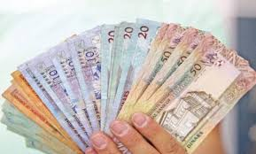
أُسس الاستثمار

Slide 2
مشروع الشَّهر الثّاَلث الثَّقافة الماليَّة
عمر القضاة
التَّاسع ( ب )

Slide 3
أُسس الاستثمار
اعتماد الادخار نهجًا في الحياة
التَّعلُم المستمر
دراسة المخاطر والعوائد المتوقَّعة
تحليل السُّوق وفهم القوانين
التَّنويع
مراقبة الاستثمارات
التحلي بالصبر والانضباط
التَّخطيط

Slide 4

اعتماد الادخار نهجًا في الحياة
اقتطع جزءًا من دخلك
الوعي بأهميّة الادِّخار وجعله عادة مستمرَّة .
( ادفع لنفسك أوَّلًا )

Slide 5
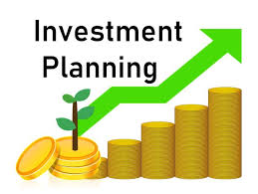
التَّخطيط
تحديد أهداف واضحة في إطار زمني محدد .

Slide 6

التَّعلُّم المستمر
قراءة الكتب
حضور الدَّورات التَّدريبيَّة
متابعة الأخبار الماليَّة

Slide 7
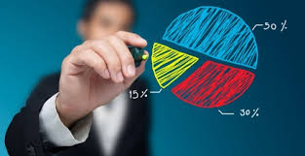
دراسة العوائد والمخاطر المتوقَّعة
العوامل التي قد تؤثر على العوائد
احتمال الاخفاق
الضرائب

Slide 8
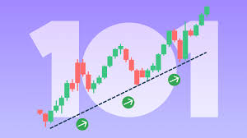
تحليل السُّوق وفهم القوانين
العوامل الاقتصادية
التّضخَُّم
أَسعار الفائدة

Slide 9

التَّنويع
توزيع الاستثمارات
الأسهم
العقارات
السَّندات

Slide 10

مراقبة الاستثمارات
المراجعة
التقييم
التَّعديل

Slide 11

التَّحلي بالصَّبر والاعتدال
عدم الانسياق وراء المشاعر أو التغيرات اللَّحظيَّة

Slide 12
شكرًا لكم

